Slide 1
2.1 图的概念
[有向图] 设V是一个非空有限集，A 是 V 上的二元关系。二元组 G=(V, A) 称为（有向）图，V 中元素称为顶点，A 中元素称为弧（有向边）。
关系 A 的关系图就是图 G 的图解。
[自环] A 中的自反性图解为环形，称为自环。
[多重边] 在表达实际问题的图解中可能出现重复的关系定义，称为多重边。

Slide 2
2.1 图的概念
[简单图]不出现自环或多重边图解形状的图称为简单图.
未加特别声明时，只讨论简单图。
[完全图]任何两个顶点之间都有弧相连的图称为完全图。顶点集为V的完全图 G_{V}=(V, V×V)。
[简单完全图]顶点集为V的完全图 G_{V}=(V, V×V-I_{V})。
[零图] A=∅ 或 |A|=0 时，称 G 为零图。
[平凡图] |V|=1 时，称 G 为平凡图。
[图的阶] |V| 称为图的阶。

Slide 3
2.1 图的概念
[子图] G′=(V′, A′) 是 G=(V, A) 的一个子图当且仅当:
⑴ V′ ⊆ V
⑵ A′ 是 V′ 上的二元关系
⑶ A′ ⊆ A
G 是 G 的一个子图；
若 G′ 是 G 的子图，则 G′ 的任何子图也是 G 的子图；
平凡图是任何图的子图。（零图无类似结论）

Slide 4
2.1 图的概念
[生成子图] G′=(V′, A′)是 G=(V, A) 的一个子图且 V′ = V ，则称 G′ 是 G 的一个生成子图或支撑子图。
[极大子图] G′=(V′, A′)是 G=(V, A) 的一个子图，若对 u, v∈V′, <u,v>∈A 必有 <u,v>∈A′，则称 G′ 是 G 的一个极大子图。
[导出子图] G=(V, A) ，S ⊆ V 且 S ≠ ∅，则 G 中以 S 为顶点集的极大子图称为 G 中由 S 导出的子图。
[补图] 设图 G=(V, A)，则 ~G = (V, V×V− I_{V}− A) 称为 G=(V, A) 的补图。

Slide 5
2.1 图的概念
[图的并] 设图 G₁=(V₁, A₁)，G₂=(V₂, A₂)，令 G = (V, A)，其中V= V₁∪V₂，A= A₁∪A₂ 。G 称为 G₁和 G₂的并图，记作 G= G₁∪G₂ 。
[图的交] 设图 G₁=(V₁, A₁)，G₂=(V₂, A₂)，令 G = (V, A)，其中 V= V₁∩V₂，A= A₁∩A₂ 。G 称为 G₁和 G₂ 的交图，记作 G= G₁∩G₂ 。
[图的对称差] 设图 G₁=(V₁, A₁)，G₂=(V₂, A₂)，令 G = (V, A)，其中 V= V₁∪V₂，A= A₁⊕A₂ 。G 称为 G₁和G₂ 的对称差，记作 G= G₁⊕ G₂ 。

Slide 6
2.1 图的概念
[无向图] 图 G=(V, A) ，当 A 为对称关系时，在图解上用线段替换成对出现的弧，在集合上用 E={(u,v)|u, v∈V，<u,v>,<v, u> ∈A} 替换 A，得到无向图的形式，记为 G=(V,E)。
无向图的各种概念类似于有向图的相关定义。
n 阶无向完全图记作 K_{n} ，其边数 = n(n−1)/2。
图解中既有无向边，又有有向边的图，称为混合图。混合图可以化为有向图求解。

Slide 7
2.2 点和边的关联关系
[关联集与邻接集] 有向图 G=(V, A) , v_{i} ∈V 的正关联集、负关联集、正邻接集和负邻接集分别定义为：
Inc⁺(v_{i})={a_{k} |(∃v_{j})(v_{j}∈V ∧ a_{k}= <v_{i}, v_{j}>∈A)}
Inc⁻(v_{i})={a_{k} |(∃v_{j})(v_{j}∈V ∧ a_{k}= <v_{j}, v_{i}>∈A)}
Adj⁺(v_{i})={v_{j} |v_{j}∈V∧(∃a_{k})(a_{k}=<v_{i}, v_{j}>∈A)}
(外邻接集)
Adj⁻(v_{i})={v_{j} |v_{j}∈V∧(∃a_{k})(a_{k}=<v_{j}, v_{i}>∈A)}
(内邻接集)

Slide 8
2.2 点和边的关联关系
无向图 G=(V, E) , v_{i} ∈V 的关联集、邻接集分别定义为：
Inc(v_{i})={e_{k} |(∃v_{j})(v_{j}∈V ∧ e_{k}=(v_{i}, v_{j})∈E)}
Adj(v_{i})={v_{j} | v_{j}∈V∧(∃e_{k})(e_{k}=(v_{i}, v_{j})∈E)}

Slide 9
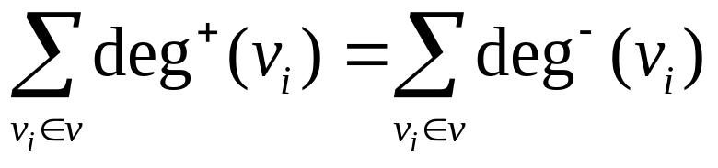
2.2 点和边的关联关系
[正负度] 有向图 G=(V, A) ，v_{i} ∈ V 的正度、负度、度分别定义为：Deg⁺(v_{i}) = |Inc⁺(v_{i})|
Deg⁻(v_{i}) = |Inc⁻(v_{i})|
Deg(v_{i}) = Deg⁺(v_{i}) + Deg⁻(v_{i})
无向图 G=(V, E)，v_{i}∈V 的度定义为：
Deg(v_{i}) =|Inc(v_{i})|
对有向图 G=(V, A)，有

Slide 10
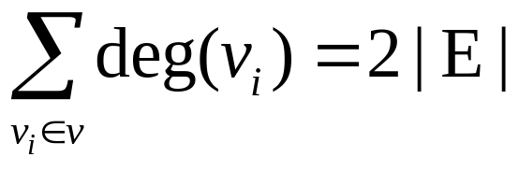
2.2 点和边的关联关系
[定理2-1] 对 G=(V, E) ，有：
对 G=(V, A) 有同样的结论；
[推论1] 图中度为奇数的顶点必为偶数个。

Slide 11
2.2 点和边的关联关系
[定义] 对无向图 G=(V, E) ，若其任一顶点的度都为 r，则称 G 为一个 r−度正则图。
[例] n 阶完全图是 n−1 度正则图。
[推论2] 3−度正则图中有偶数个顶点。

Slide 12
2.3 同构
图解法具有不唯一性。例：
一一对应的两个关系，具有相同的代数性质，在一定意义上可视为同一。

Slide 13
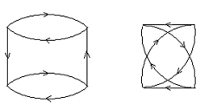

2.3 同构
[同构] 图 G=(V,A) 和 G′=(V′,A′)，若存在一一对应映射 g : V→V′，使得对 v₁, v₂ ∈V，<v₁, v₂> ∈A 当且仅当 < g(v₁), g(v₂)> ∈A′，则称 G 和 G′ 同构[isomorphic ]。记为: G ≅ G′
[例]
寻求判定图同构的一般方法是图论的重要课题之一。

Slide 14
2.3 同构
[自补图] 图 G=(V,A)，~G 是 G 的补图。若 G ≅ ~G，则称图 G 是自补的（或是自补图）。
[例]
≅
[讨论] 若 n 阶无向图是自补的，则 n = 0,1(mod 4) 。（即以4除 n 余0或余1）

Slide 15
2.4 道路与回路
[有向道路/链] 有向图 G=(V, A) 中，一条有向道路指的是一个点与弧的有限非空交替序列 [chain]
ω = v₀ a₁ v₁ a₂ v₂ …… a_{k} v_{k} (k≥1)
其中 v_{i}∈V ( i = 0.. k ), a_{j}∈A ( j = 1..k )
且 a_{j}= <v_{j−1}, v_{j}> ( j=0.. k )
v₀ 和 v_{k}分别称为 ω 的起点和终点（或端点）， v_{j} ( j = 1.. k-1 ) 称为 ω 的内顶点。k 称为 ω 的长度。在简单图中，也可记作 ω = ( v₀ v₁ v₂ …… v_{p} ) 或 v₀ → v₁ → v₂ → …… → v_{p}

Slide 16
2.4 道路与回路
[环] 若上述 ω 中 v₀ = v_{n} ，称之为一条封闭有向道路/环。[closed chain]
[迹] 若上述 ω 中 a_{i} ≠ a_{j} (i≠j)，称之为一条简单有向道路/迹。[trail]
[路] 若上述 ω 中 v_{i} ≠ v_{j} (i≠j) ，称之为一条有向路/初级道路/基本道路。[path]
[闭迹]简单封闭有向道路称为闭迹。[circuit]
[回路/圈]封闭有向路称为回路/圈/初级回路 。[cycle]

Slide 17
2.4 道路与回路
两个顶点之间若有道路存在则必有路存在。
无向图具有完全类似的定义。

Slide 18
2.4 道路与回路
[定理2-2] 无向图 G=(V, E)，u, v ∈V 且 u≠v。若 u, v 之间存在两条不同的路，则 G 中存在一条回路。
[证明] （构造法）
[定理2-3] 无向图 G=(V, E) 中每个顶点的度均为偶数，且至少有一个顶点不是孤立点，则 G 中存在一条回路。
[证明] （设定与构造）

Slide 19
2.4 道路与回路
[定理2-4] G=(V, A)，|V|=n，则 G 中任何初级道路的长度均不大于 n−1；G 中任何初级回路的长度均不大于n 。
[证明] (反证法) 设图中有一条道路，其长度 > n−1，则其中至少有 n+1个顶点标号，而图中只有 n 个顶点，故其中至少有两个相同的顶点，即该道路不会是初级道路。

Slide 20
2.4 道路与回路
[可达性] G=(V, A)中，若从 v_{i} 到 v_{j} 存在一条路，则称从 v_{i} 到 v_{j} 是可达的，或称 v_{i} 可达 v_{j} 。
对无向图 G=(V, E)，结点间的可达性是对称的。若规定任何结点到其自身可达，则
① 可达性构成 V 上的一个等价关系，其对 V 的每一个划分块可以构成 G 的一个导出子图。
② 两个结点可达当且仅当它们属于同一个导出子图
③ 上述导出子图的个数（或划分块个数）称为 G 的连通分支数，记为 W(G)。

Slide 21
2.4 道路与回路
[连通性] G=(V, E)中，任意两点之间可达时，称 G 为连通的（连通图）。G=(V, A)中，任意两点之间相互可达时，称 G 为强连通的；若去掉弧的方向后得到的无向图 G′ =( V, s(A)) 是连通的，则称原来的G是弱连通的。
G 中的一个极大连通子图称为 G 的一个连通分支。

Slide 22
2.4 道路与回路
[定理2-5] G=(V, E)，n=|V|，若对任意 u, v ∈V 且 u≠v，都有：Deg(u) + Deg(v) ≥ n−1，则 G 连通。
[证明] (反证法) 设 G 可分为不连通的两部分
G₁=(V₁, E₁) 和 G₂=(V₂, E₂)，
选取 u∈V₁, v∈V₂ 则：
Deg(u) ≤ |V₁|−1， Deg(v) ≤ |V₂|−1，
故有： Deg(u) + Deg(v) ≤ |V₁|+ |V₂|−2 = n−2 ，
与 Deg(u) + Deg(v) ≥ n−1 矛盾。

Slide 23
2.4 道路与回路
[讨论1] 图 G=(V, E)，~G 是 G 的补图。则若 G 不连通，则必 ~G 连通。
[讨论2]自补图是连通的。

Slide 24
2.5 Euler 回路
[Euler 回路] 若连通图 G=(V, E) 中存在一条闭迹（封闭的简单道路）经过 G 的所有边，则称该闭迹为 G中的一条 Euler 回路。存在 Euler 回路的图称为Euler 图。
[定理2-6-1] 设有连通图 G=(V, E)，则下述命题等价：
(1) G 是一个 Euler 图；
(2) G 的每一个顶点的度是偶数；
(3) G 的边集能被划分成若干回路。
[证明]（循环证明）

Slide 25
2.5 Euler 回路
注意定理中对图的连通性的假定；
Euler 回路经过图的所有边一次且仅仅一次。
定理对非简单图也成立；
定理的证明过程给出了为一个 Euler 图构造 Euler 回路的构造算法。
[定理2-7] 设连通图 G=(V, E) 中恰有 2k 个顶点度为奇数，k≥1。则 G 的边可划分成 k 条简单道路。
[证明]（构造法）

Slide 26
2.5 Euler 回路
[有向图的 Euler 回路] 若有向连通图 G=(V, A) 中存在一条有向闭迹经过 G 的所有弧，则称该闭迹为 G中的一条 Euler 回路，称该图为 Euler 有向图。
[定理2-6-2] 设连通有向图 G=(V, A), 则下述命题等价:
(1) G 是一个 Euler 有向图；
(2) G 的每一个顶点的入度等于出度；
(3) G 的弧集能被划分成若干有向回路。
[证明]（略）

Slide 27
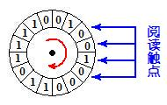
2.5 Euler 回路
[旋转鼓的设计]
如图，旋转鼓可以停留在16个位置上。当前位置由阅读触点获得的4位二进制编码标记。问题是能否安排图中的0、1排列，使得每个位置都对应于唯一的一个4位二进制编码。注意到图中的排列并非一种合适的排列。

Slide 28
2.5 Euler 回路
[De Bruijn 序列] 定义一个由0, 1构成的周期为τ 的序列 S=(a₁,a₂,…,a_{n},…)，即存在一个正整数τ，使对任何正整数 n，都有a_{n+τ}= a_{n}。S 的一个 k 阶子式 S_{i} 定义为k 元组 S_{i} = (a_{i}, a_{i+1},…, a_{i+k−1})。具有最大的周期τ 使得 S₁, S₂, … , S_{τ} 各不相同的 S 序列称为 k 阶 De Bruijn 序列。
所有 k 阶子式的数目是 2^{k}，故有τ ≤ 2^{k} 。
如果能够构造出一个周期为 τ =2^{k} 的 S 序列，使得S₁, S₂, …, S_{τ} 各不相同，则这个 S 序列就是一个 De Bruijn 序列。

Slide 29
2.5 Euler 回路
[De Bruijn图] 设有 2^{k−1} 个结点的图 G，每个结点由唯一的一个 (k−1) 位二进制码组标记。对任意一个标记为 (a₁, a₂, a₃, …, a_{k−1}) 的点v，引入两条外向弧分别与点 (a₂, a₃, …, a_{k−1}, 0) 和点 (a₂, a₃, …, a_{k−1}, 1) 邻接，并将上述的弧分别标记为 k 位的 (a₁, a₂, a₃, …, a_{k−1} , 0) 和 (a₁, a₂, a₃, …, a_{k−1} , 1) 。显然点 v 同时也被点 (1, a₁, a₂, …, a_{k−2}) 和点 (0, a₁, a₂,…, a_{k−2}) 分别经由弧(1, a₁, a₂, a₃, …, a_{k−1}) 和 (0, a₁, a₂, a₃, …, a_{k−1})邻接。这样的图 G 称为是一个 De Bruijn 图。

Slide 30
2.5 Euler 回路
注意到 De Bruijn 图是连通图，对其中任意结点 v 都有 deg⁺(v)=deg⁻ (v)=2；弧的总数是 2^{k} 条，各有唯一的编码。
由定理2-6-2，De Bruijn 图中存在 Euler 回路。其Euler 回路中的邻接边的转换，相当于旋转鼓的一次旋转。取一条 Euler 回路作遍历，相当于取遍了所有不同的 2^{k} 个 k 阶子式，回到出发点，周期τ=2^{k}。相应可以构造出所要的 De Bruijn 序列。
[例] k=3的旋转鼓设计。

Slide 31
2.5 Euler回路
De Bruijn 图
a=000
00
b=001
c=100
d=010
01
10
e=101
f=011
g=110
11
h=111

Slide 32
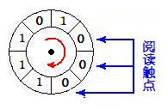
2.5 Euler回路
一条 Euler 回路：(a b f h g e d c)
对应的 τ =8 的 De Bruijn 序列：
(00011101 00011101 00011101…)
对应的旋转鼓：

Slide 33
2.6 Hamilton 道路
[Hamilton 路] 若连通图 G=(V, E) 中存在一条初级道路（无重复顶点）经过 G 中每个顶点一次，则称该初级道路为 G 中的一条 Hamilton 路。存在Hamilton 回路的图称为 Hamilton 图。
Hamilton 路经过图的所有顶点一次且仅仅一次。
引入记号：G =(V, E)，S⊆V。从 G 中去除 S 中的顶点及其关联边得到的 G 的子图记为 G−S。

Slide 34
2.6 Hamilton 道路
[定理2-8] 若 G=(V, E) 是一个 Hamilton 图，S⊂V 且S≠∅，则 G 的子图 G−S 的连通分支数 W(G−S)≤|S|
[证明] 记 G 中 H-回路为 C，C 中包含了 G 中所有顶点,是G的一个支撑子图。考察 C−S：每从 C 中去除属于 S 的一个顶点，连通分支数至多增加1（第一次以及当该顶点处于边缘时操作不会增加连通分支数），故有：W(C−S) ≤ |S|
而 G 可视为向 C 中添加边构成，故
W(G−S) ≤ W(C−S)
所以 W(G−S) ≤ |S|

Slide 35
2.6 Hamilton 道路
定理给出了 Hamilton 图的必要条件，可用于对Hamilton 图的否定性判定，但对 Hamilton 图的肯定性判定无效。

Slide 36
2.6 Hamilton 道路
[例] 图 G
6
4
5
7
8
1
2
3
令S={2,6}，则W(G−S)=3，如右图。而|S|=2，即W(G−S)>|S|
故图G不可能是 Hamilton图。
4
5
7
8
1
3
图 G-S

Slide 37
2.6 Hamilton 道路
[例] Petersen 图。
|V|=10，可以验证，对任何S⊂V，都有
W(G−S)≤S ，
但 Petersen 图不是 Hamilton 图。

Slide 38
2.6 Hamilton 道路
[定理2-9] 简单图 G=(V, E)，n=|V|，若对任一对不相邻顶点 u, v∈V, u≠v，有 Deg(u) + Deg(v) ≥ n−1，则 G中存在一条 Hamilton 路。(Ore-1960)
[证明] （见耿书）
[推论] 上述有 Deg(u) + Deg(v) ≥ n 时，G 为 Hamilton图。
[证明] （见耿书）

Slide 39
2.6 Hamilton 道路
定理及其推论 给出了 Hamilton 图成立的充分条件，可用于对 Hamilton 图的肯定性判定。
Hamilton 图成立的充要条件尚未得到解决，是图论求解的课题之一。

Slide 40
2.7 图的邻接矩阵
[邻接矩阵] 对有向图 G=(V, R)， n=|V|，构造矩阵A=(a_{ij})_{n×n}，其中
1 <v_{i}, v_{j}>∈R
0 其他
a_{ij} =
称A为图G的邻接矩阵。
[定理2-10] 设A₁、A₂ 分别为 G₁、G₂ 的邻接矩阵，则G₁≅G₂ 当且仅当存在置换矩阵 P, 使得 A₁=PA₂P^{T}。

Slide 41
2.7 图的邻接矩阵
[定理2-11] 设 A_{n×n} 是 G 的邻接矩阵，则连接 v_{i} 与 v_{j}（i≠j）的长度为 l 的道路的条数等于 A^{l} 的第 i 行第 j 列的元素的数值。
[证明]（数学归纳法：对 l 归纳）
[注] 这里的道路不一定指初等道路.

Slide 42
2.8 道路矩阵及Warshall算法
[道路矩阵] 对有向图 G=(V, R)， n=|V|，构造矩阵 P=(p_{ij})_{n×n}，其中
1 若 v_{i} 到 v_{j}可达
0 其他
p_{ij} =
称 P 为图 G 的道路矩阵（或可达矩阵）。

Slide 43
2.8 道路矩阵及Warshall算法
[算法] 求给定图 G 的道路矩阵 P
设 A 为 G 的邻接矩阵，B=A+A²+A³+…+A^{n−1}，由[定理2-11]， b_{ij} 表示由 v_{i} 至 v_{j} ，长度为1或2或…或 n−1的路径数目，即为由v_{i}至v_{j}的全部路径总和。令
1 若b_{ij} >0
0 其他
p_{ij} =
即可求得G的道路矩阵 P。
算法复杂度 O(n⁴)

Slide 44
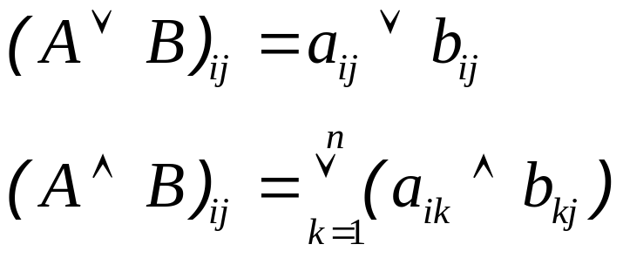
2.8 道路矩阵及Warshall算法
[定义] 二值元素的逻辑运算：
0 ∨ 0=0，0 ∨ 1=1 ∨ 0=1，1 ∨ 1=1
0 ∧ 0=0，0 ∧ 1=1 ∧ 0=0，1 ∧ 1=1
[定义] 二值矩阵的逻辑运算。设有矩阵 A = (a_{ij})，B = (b_{ij})，矩阵元素值域为 {0, 1}，定义运算：

Slide 45
2.8 道路矩阵及Warshall算法
[定义] A^{(k)} = A^{(k−1)} ∧ A ( k≥2 )，A⁽¹⁾ = A
注意 A^{(k)} 与 A^{k} 的区别
[定理2-12] 设 A_{n×n} 是图 G 的邻接矩阵，若从 v_{i} 到 v_{j}存在长度为 l 的路，则 [A^{(l)}]_{ij} = 1，否则 [A^{(l)}]_{ij} = 0。
[证明] 对 l 作归纳；或直接引用[定理2-11]。

Slide 46
2.8 道路矩阵及Warshall算法
[Warshall 算法] 设 A _{n×n}是图 G 的邻接矩阵，求 G 的道路矩阵 P。
  P ←A
  i ← 1
  j ← 1
  p_{jk} ← p_{jk}∨ (p_{ji} ∧ p_{ik})，k = 1 ... n
  j ← j+1，若 j≤n，转 4
  i ← i+1 ，若 i≤n，转 3
  Stop
计算复杂度 O(n³)

Slide 47
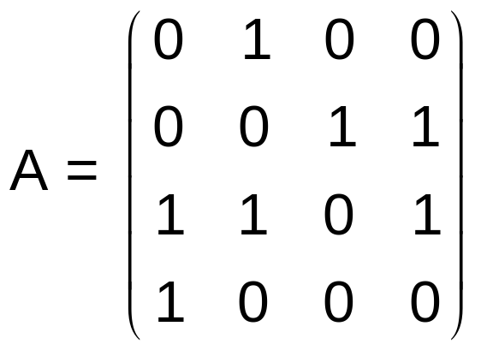
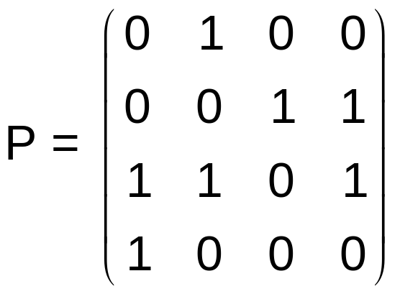
2.8 道路矩阵及Warshall算法
[例] 图 G 的邻接矩阵 A 如右，使用 Warshall 算法求G 的道路矩阵 P。
[解] P ←A

Slide 48
2.8 道路矩阵及Warshall算法
(1) i =1
← j =1,2,3,4
↓ 增量方向
↑
i =1
矩阵元素处理次序： p₁₁， p₁₂， p₁₃， p₁₄，
p₂₁， p₂₂， ……
p₃₁，……
p₄₁，…… ， p₄₄，

Slide 49
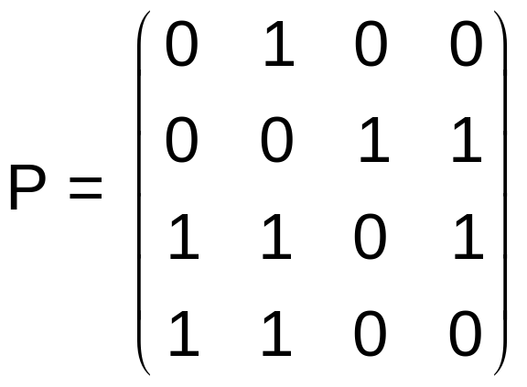
2.8 道路矩阵及Warshall算法
如： p₁₁ = p₁₁∨ (p_{1i} ∧ p_{i1}) = p₁₁∨ (p₁₁ ∧ p₁₁) = 0
p₁₂ = p₁₂∨ (p_{2i} ∧ p_{i2}) = p₁₂∨ (p₂₁ ∧ p₁₂) = 1
p₁₃ = p₁₃∨ (p_{3i} ∧ p_{i3}) = p₁₃∨ (p₃₁ ∧ p₁₃) = 0
…………
结果为

Slide 50
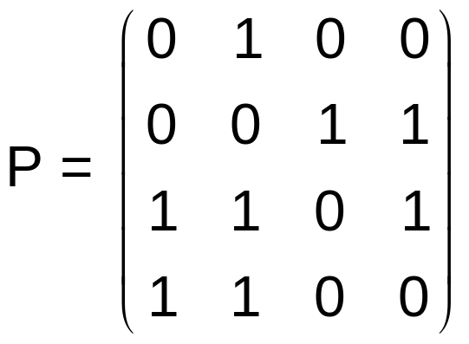
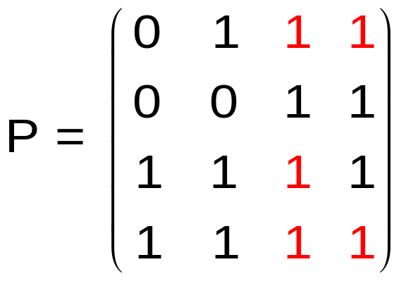
2.8 道路矩阵及Warshall算法
考察第 i 次循环。第 i 列的0元对应的行， p_{ji}=0，故 p_{jk} = p_{jk}∨ (p_{ji} ∧ p_{ik}) = p_{jk}∨ (0 ∧ p_{ik}) = p_{jk；}第 i 列的1元对应的行， p_{ji}=1，故 p_{jk} = p_{jk}∨ (p_{ji} ∧ p_{ik}) = p_{jk}∨ (1 ∧ p_{ik}) = p_{jk}∨ p_{ik} , 即将该行与第 i 行做“或”运算。
(2) i=2

Slide 51
2.8 道路矩阵及Warshall算法
[表上作业法] 第 i 次循环时，将第 i 行分别“叠加”到第 i 列的非0元对应的那些行， “叠加”运算是一对行向量各个对应元素的逻辑“或”运算。（i =1..n）
如上例：
非0元
i =2
i↑

Slide 52
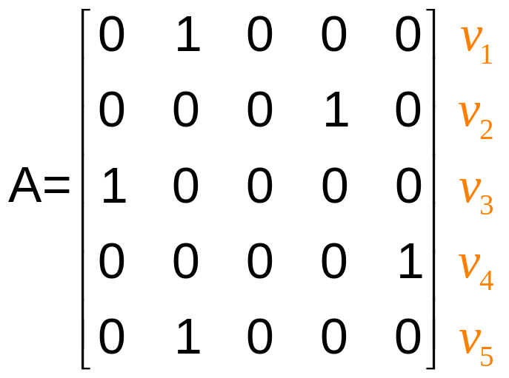
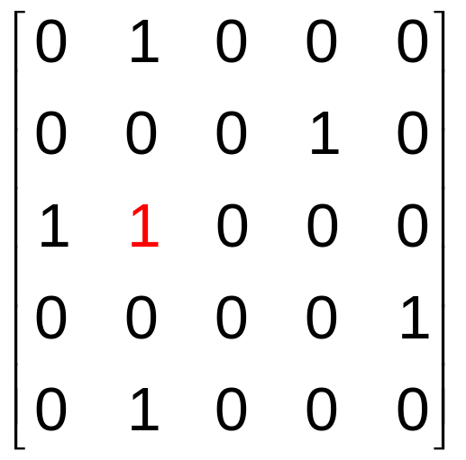
2.8 道路矩阵及Warshall算法
[例]
i=1
i↑

Slide 53
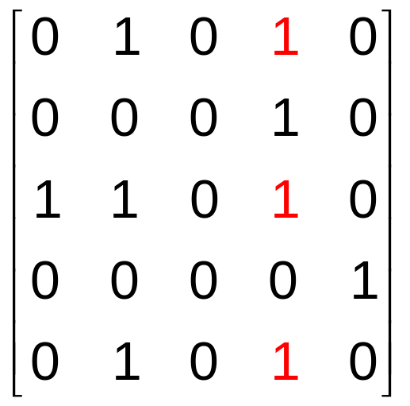
2.8 道路矩阵及Warshall算法
i=2
i↑

Slide 54
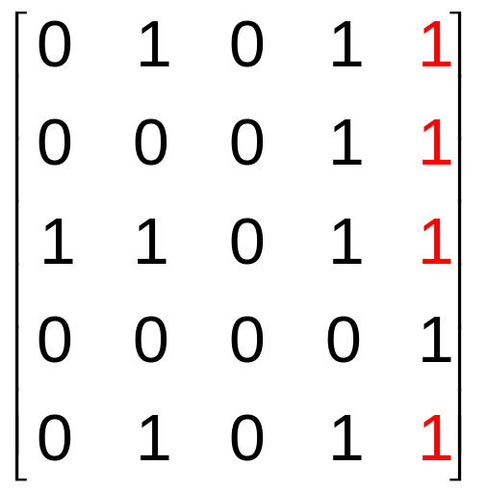
2.8 道路矩阵及Warshall算法
i=4
i↑

Slide 55
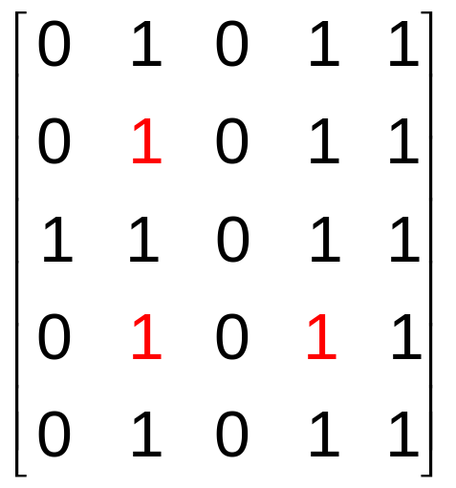
2.8 道路矩阵及Warshall算法
i=5
i↑

Slide 56
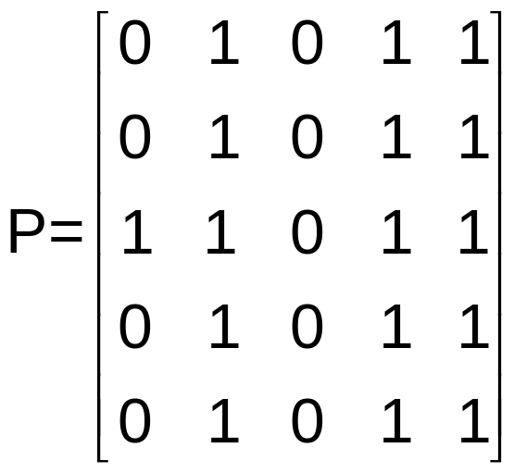
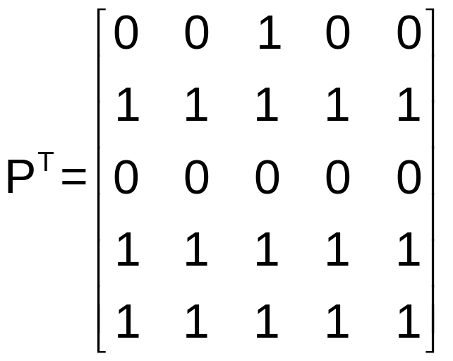
2.8 道路矩阵及Warshall算法
[进一步的讨论]
定义运算 “P∧Q”: (P∧Q)_{ij}=p_{ij}∧q_{ij}，P, Q为同阶矩阵。

Slide 57
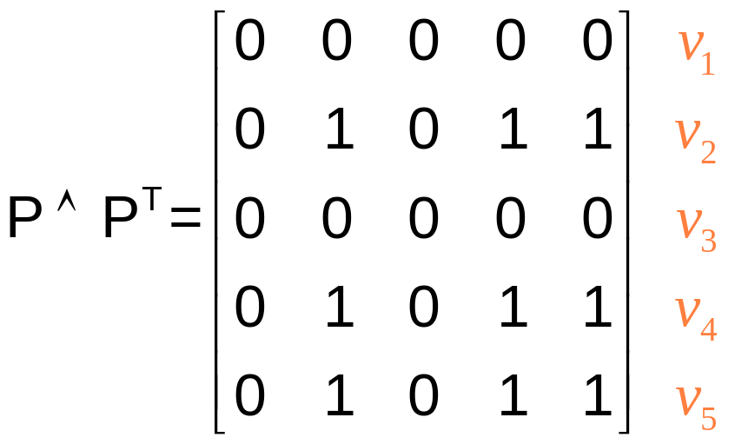
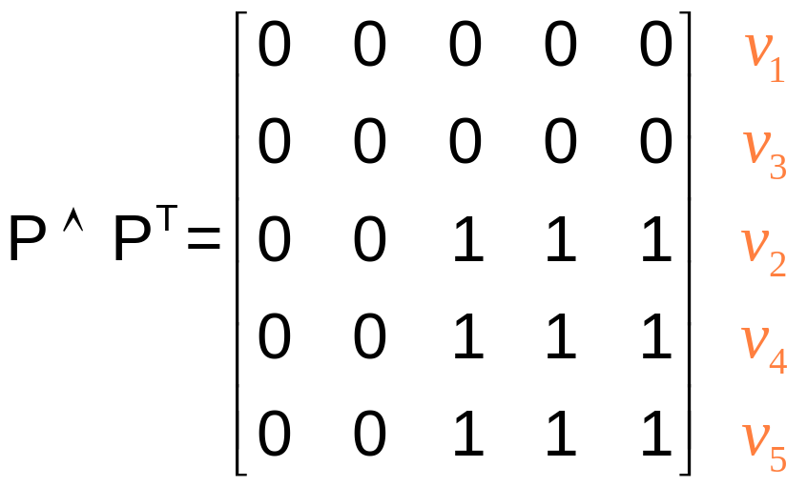
2.8 道路矩阵及Warshall算法
则： (P∧P^{T})_{ij}=p_{ij} ∧ p_{ji}
对行列重新编号得：

Slide 58
2.8 道路矩阵及Warshall算法
可见，{v₁}，{v₃} 以及 {v₂, v₄, v₅}的导出子图分别构成强连通分量。
v₂
v₃
v₄
v₁
v₅

